Slide 1
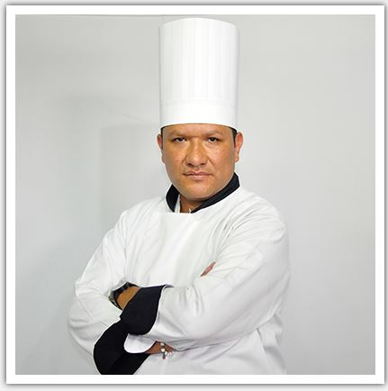
BIENVENIDOS ESTUDIANTES
Mi nombre es Román Correa Perdomo, soy Ingeniero Industrial de Alimentos y profesional en Artes culinarias de la Mausi Sebess en Buenos Aires Argentina, Master cuisine le cordon bleu en Lima Perú, Actualmente curso Master Dirección y Consultoría Turística, estoy dispuesto a transmitirles mi conocimiento para que puedan aprender a dominar las técnicas básicas de cocina y métodos de cocción.
Cualquier inquietud no duden en ponerse en contacto.

